Slide 1
构造迭代评估
20组-时间管理APP

Slide 2
目录 Contents
1
产品特色与创新
2
软件架构与关键技术
3
技术特色与创新
4
经验与教训
5
成员贡献分工

Slide 3
目录 Contents
1
简介

Slide 4
产品特色与创新
任务闹钟：
传统闹钟关闭往往只需要点击一下，有时难以起到提醒作用。例如：对于“起床困难户”，很可能在闹钟响起一瞬间就关闭，然后继续赖床
而任务闹钟在响起时还会生成一个任务，要求用户完成后才能关闭，增加了关闭难度，从而有效起到提醒功能

Slide 5
产品特色与创新
任务闹钟：
我们为用户提供了以下几种难易不同的任务：
简单：连续点击屏幕若干次
中等：简单算术
困难：数字华容道
自定义：用户自定义乘法算术
我们还提高了好友任务闹钟功能：你可以为你的一位好友设定任务闹钟！当然，需要得到好友的同意。

Slide 6
产品特色与创新
远离手机：
很多时候，我们拿起手机，不知不觉间，几个小时就过去了，而最初拿起手机只是为了回复一条消息；因此，需要一个APP来帮助我们控制手机使用时间。
许多APP都是通过规定一定时间内不能使用手机APP来达到效果，不够灵活。
宜疏不宜堵，控制用户使用手机不如让用户有目的地使用手机。

Slide 7
产品特色与创新
远离手机：
我们远离手机功能反转过来，不限制用户使用手机，而是记录用户连续不使用手机的时间。
在用户开启远离手机模式后开始持续计时，期间对用户使用手机并无限制。但是一旦用户使用手机其它APP，就会响起铃声、弹出提示并停止计时，以到达提醒用户反思自己使用手机的目的是什么。
我们提供了APP白名单，用户可以把一些非娱乐APP加入其中。当使用“普通模式”时，白名单中的APP不会触发警报。但如果使用“深度模式”，则任何APP都会触发警报。

Slide 8
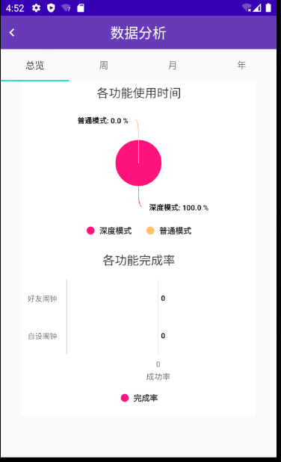
产品特色与创新
图表分析：
根据用户平时使用手机的数据、各功能使用的次数已经各功能使用的时间等数据，我们按年、月、周、合计四个区间，绘制出了不同的图表，供用户直观了解自己的手机使用情况。

Slide 9
目录 Contents
1
2
软件架构与关键技术

Slide 10
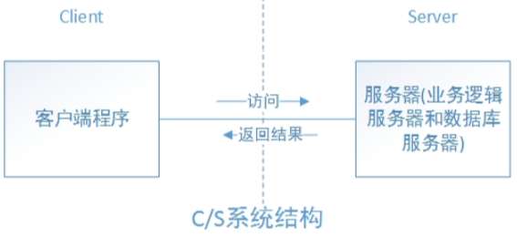
软件架构
总体架构：C/S架构

Slide 11
软件架构
Client端为kotlin开发的安卓APP
Server端为Spring框架开发的web服务器
数据库主要采用开源关系型数据库MySQL
app本地小型数据库（xUtils)

Slide 12
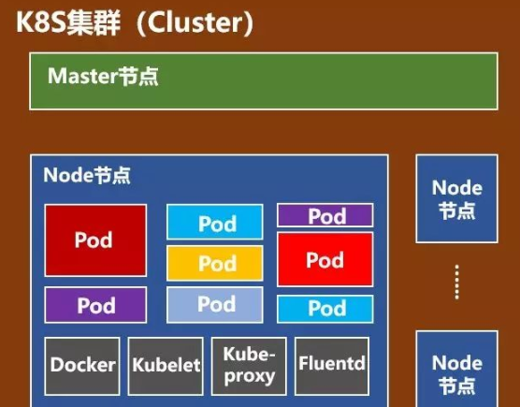
软件架构
部署架构
为了简化应用部署
提高硬件资源利用率
健康检查和自修复
自动扩容缩容
服务发现和负载均衡
涉及服务运行在Docker上，
Kubernetes
进行容器集群管理

Slide 13
关键技术
任务闹钟：
不同种类、难度的任务
好友闹钟
远离手机：
APP白名单
检测使用其它APP
图表分析：
绘制图表

Slide 14
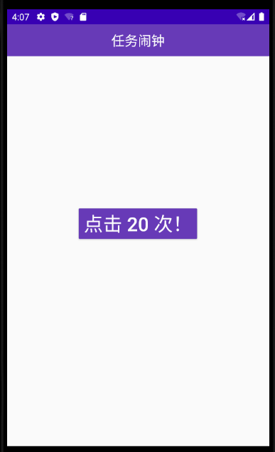
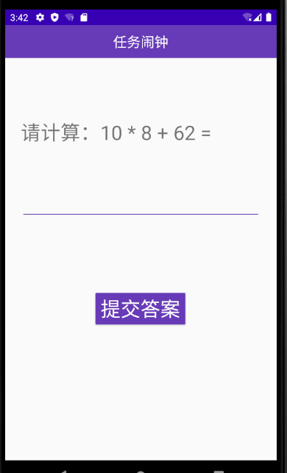
关键技术：任务闹钟
点击屏幕
简单算术

Slide 15
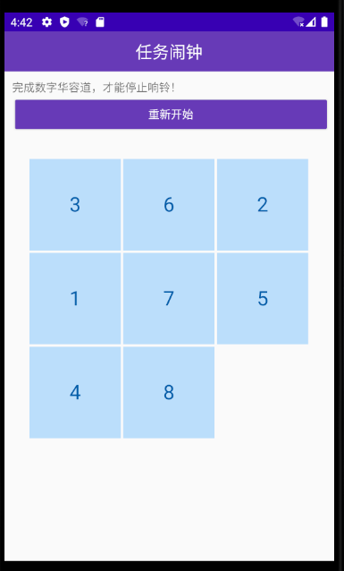
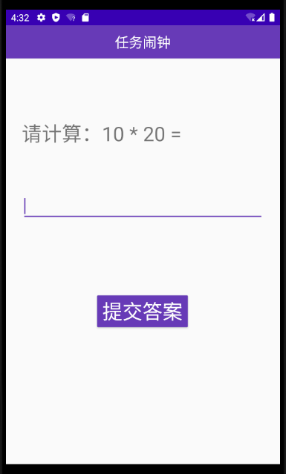
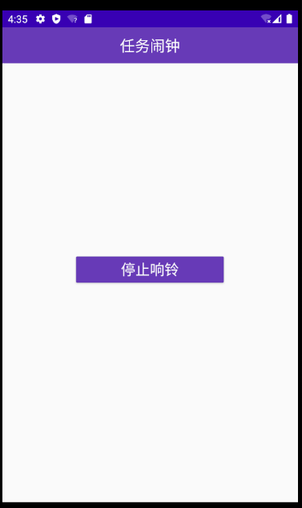
关键技术：任务闹钟
数字华容道
自定义乘法
无任务

Slide 16
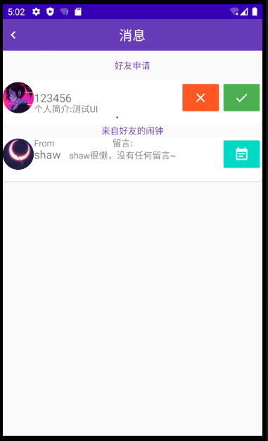
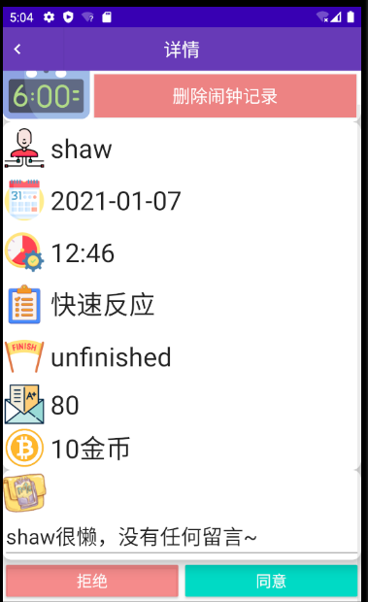
关键技术：好友闹钟

Slide 17
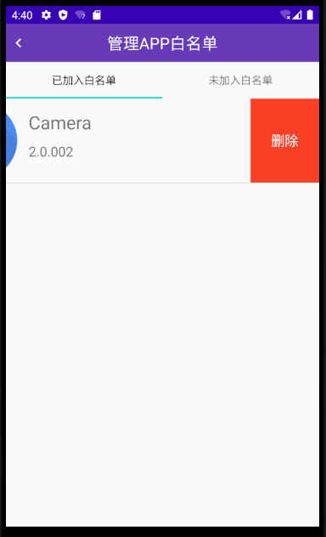
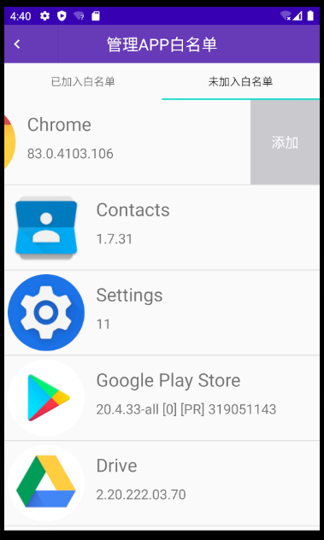
关键技术：APP白名单

Slide 18
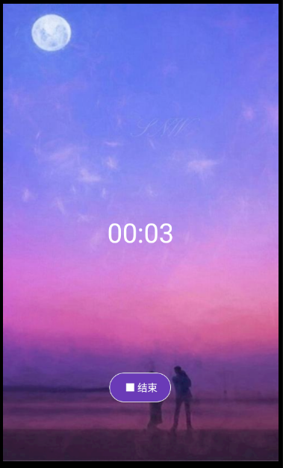
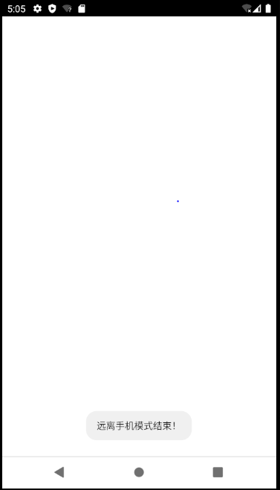
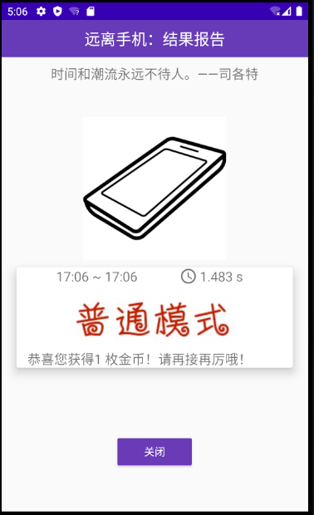
关键技术：检测使用其它APP

Slide 19
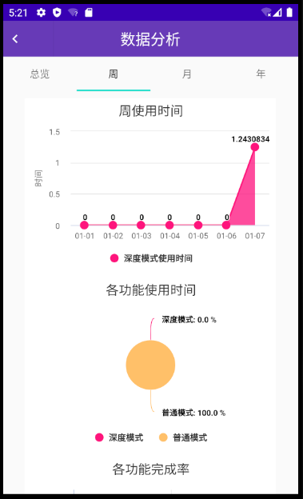
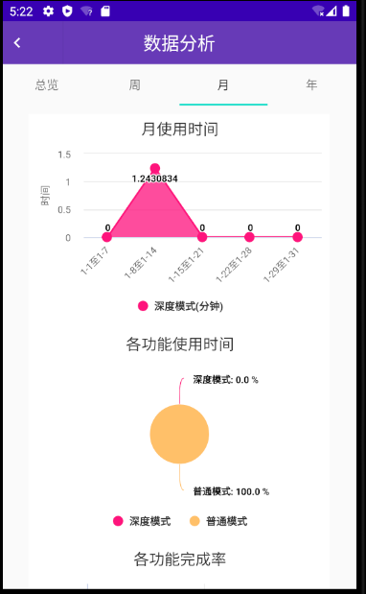
关键技术：绘制图表

Slide 20
视频演示

Slide 21
目录 Contents
3
技术特色与创新

Slide 22
特色与创新
使用Kotlin语言
使用Volley负责网络通讯
使用小型本地数据库
使用框架jenkins做CICD
使用Kubernetes

Slide 23
Kotlin
更好地支持Android原生平台
更少的空指针异常
更少的代码量

Slide 24
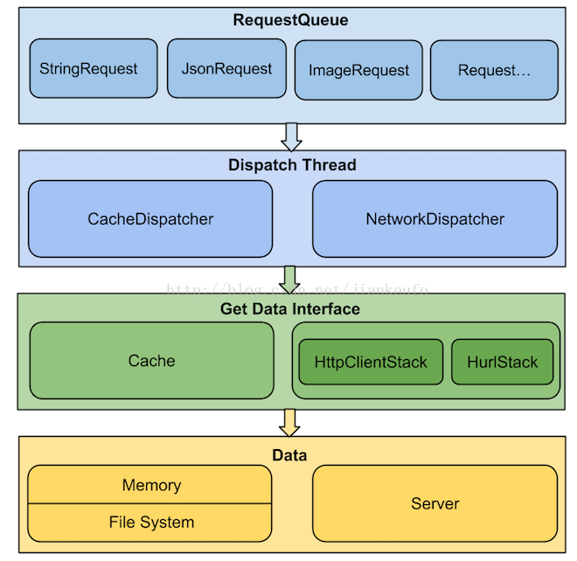
Volley
自动调度网络请求
多个并发的网络连接
容易扩展，面向接口编程

Slide 25
小型本地数据库
基于xUtils3
Github: https://github.com/wyouflf/xUtils3
减轻服务器负担
同步策略：
APP白名单不同步
远离手机等历史记录有一个时间戳，在每次访问本地数据库数据时，判断时间戳是否为当天，如果不是，发向服务端并删除本地记录
部分数据不储存在本地

Slide 26
Jenkins
自动化的集成和部署，提高效率

Slide 27
Kubernetes
docker作为容器化代码运行平台，隔绝环境影响，保证了服务的可迁移性
kubernetes作为容器编排管理工具，提供了弹性扩容、分布式容错、热更新等机制的支持

Slide 28
目录 Contents
4
经验与教训

Slide 29
经验
涉及网络通信层这类很多模块都需要交互的设计时，应当和其他对网络层有需求的开发者讨论统一使用同一种网络层通讯策略，优化代码结构减少冗余；
进度风险高时适当删减掉低优先级的需求，集中精力先实现核心需求；
在动手写代码前应当做好很多前置工作，比如明确数据库结构、明确对接接口、明确公共变量等，工程目录要整理到能够区分各模块，不然目录混乱修改、维护代码会极其困难

Slide 30
教训
涉及到第三方平台接口的工作应该早做准备，例如短信验证，走第三方云平台就需要通过一系列的认证、信息审核，需要一段时间才能准备妥当，在时间上应该早做准备，以避免进度风险；
界面UI设计需要专门的思考，用户对系统的第一印象好坏取决于UI，所以UI设计要经过细致的打磨，要充分考虑用户的体验，这也是我们项目的欠缺之处；

Slide 31
目录 Contents
5
成员贡献分工

Slide 32
成员贡献分工
陈治西：（20）
任务闹钟、好友闹钟
王禹：（20）
图表绘制、系统测试
肖一：（20）
登录注册、界面UI
张明煜：（20）
远离手机、消息处理
赵阳：（20）
后端、压力测试

Slide 33
谢谢！

